Slide 1

Презентация-игра
Выполнила студентка 116бс группы
Смехова Юлия Михайловна

Slide 2
Правила игры
Перед тобой прекрасный сериал, предлагаю проверить свои знания его или узнать что-то новое о нём.
Вам предстоит поиграть в игру, состоящую из нескольких этапов.
Надеюсь они Вам понравятся,правила довольно-таки кратки и понятны [будут написаны в левом верхнем углу, на каждом этапе].
Желаю вам проверить свои знания и успешно пройти игру.
Поехали

Slide 3

Итак, для начала познакомимся с сериальчиком.
Нажми

Slide 4
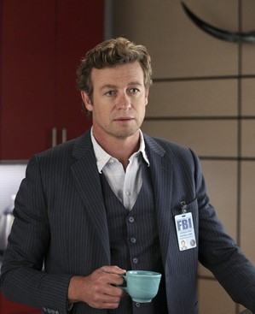
«Менталист»
— американский телевизионный сериал, который транслировался на телеканале «CBS» с 23 сентября 2008 года по 18 февраля 2015 года.
Начнём

Slide 5
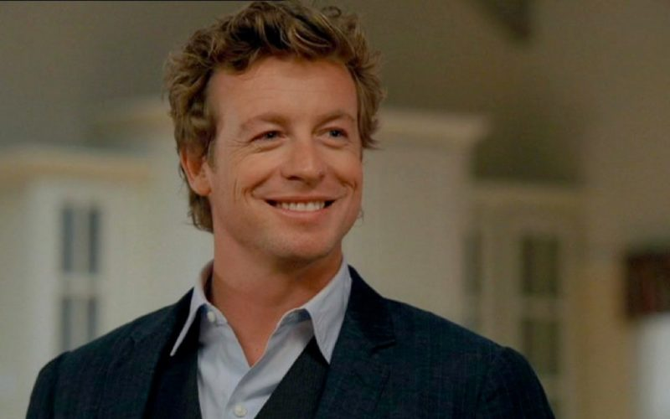

этап игры
Проведём небольшой тест «истинный фанат сериала»
[правильный ответ = звезда; неверный ответ = крестик]
Какой слоган у сериала «Менталист»?
«He reads between the lies»
"He reads people"
"He sees people through"
"He knows all your secrets"

Slide 6
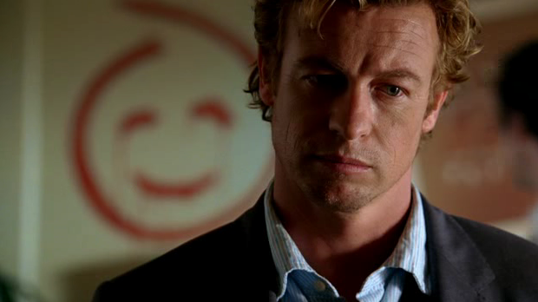


В поимке какого серийного убийцы помогал полиции главный герой сериала?
Желтый Джек
Красный Джон
Синяя Борода
Безумный Джон
Андерсон Блэк

Slide 7
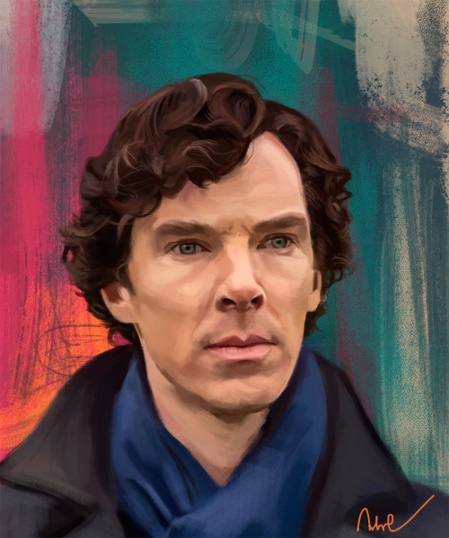

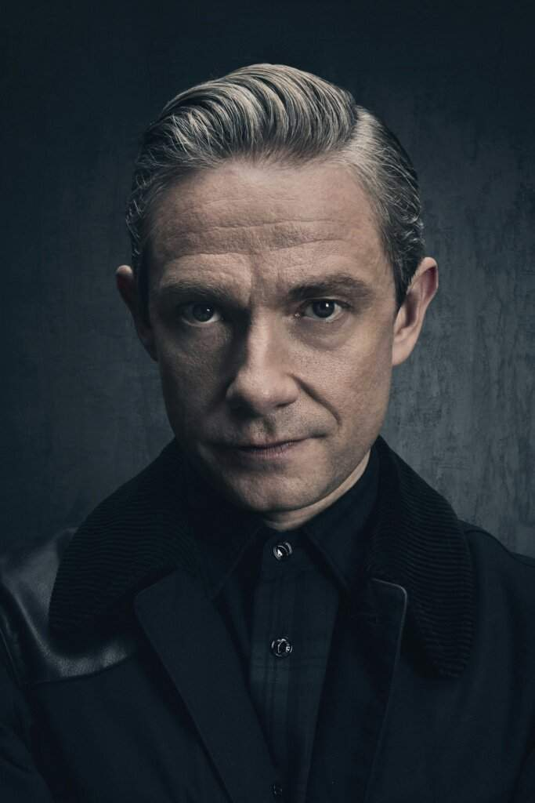
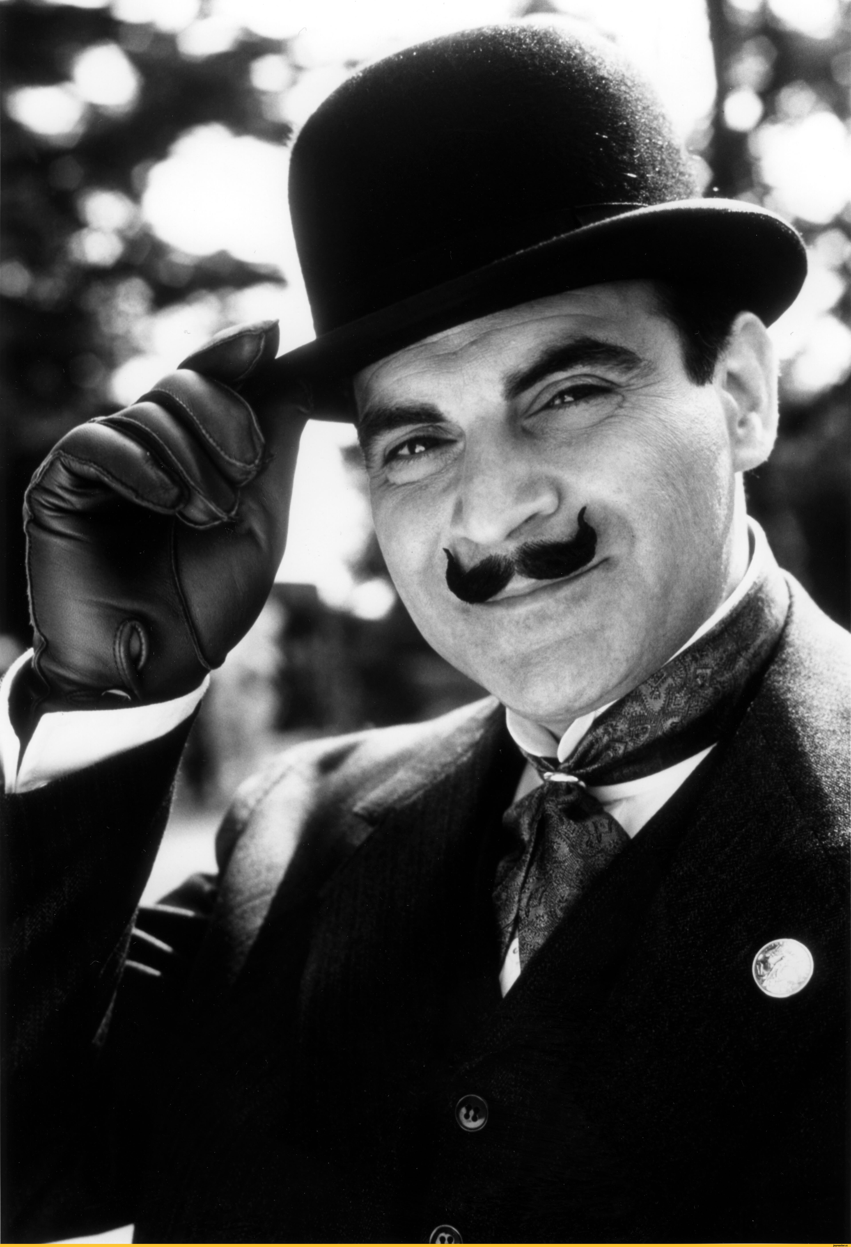
Шерлок Холмс
Доктор Уатсон
С какого персонажа был «срисован» главный герой по словам самого создателя сериала?
Эркюль Пуаро

Slide 8

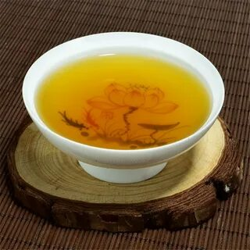

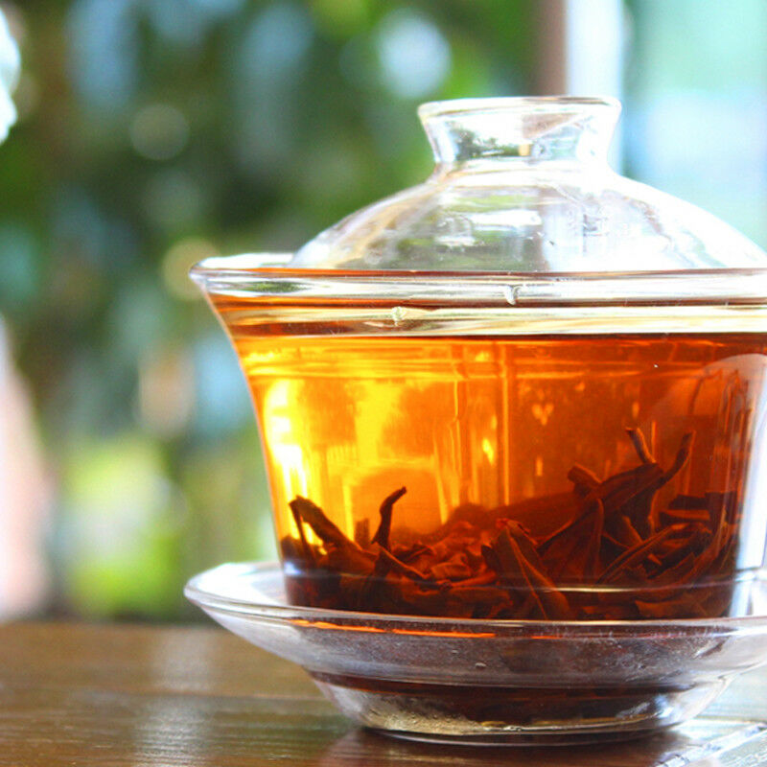
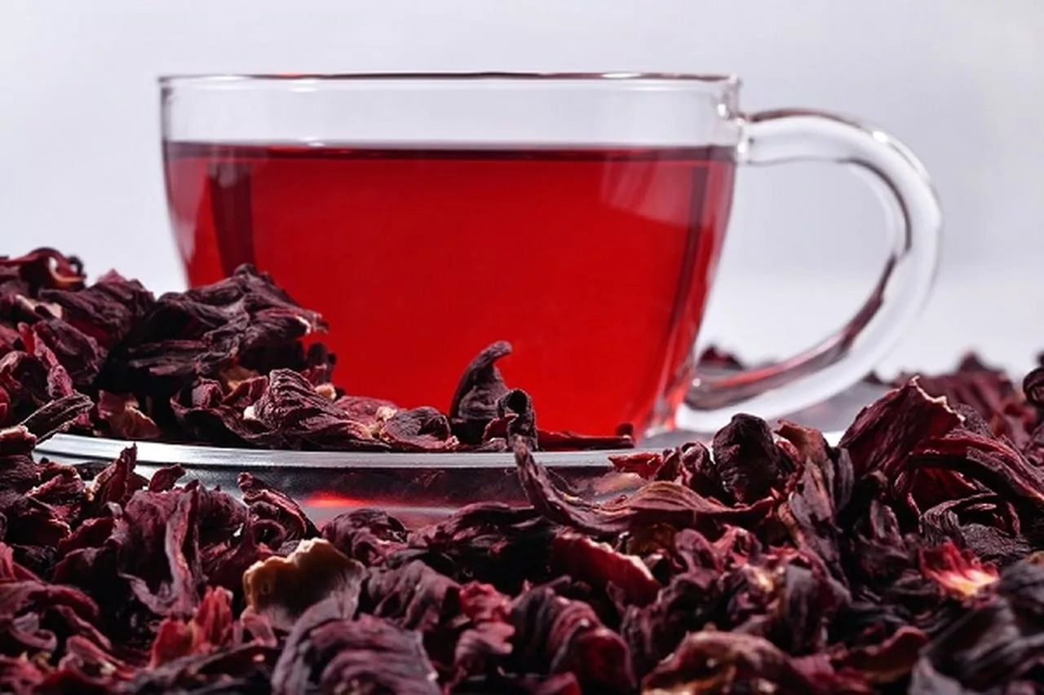
Как называется чай, который пьёт Патрик?
Bubble tea
Улун
Лапсанг Сушонг
Каркаде

Slide 9
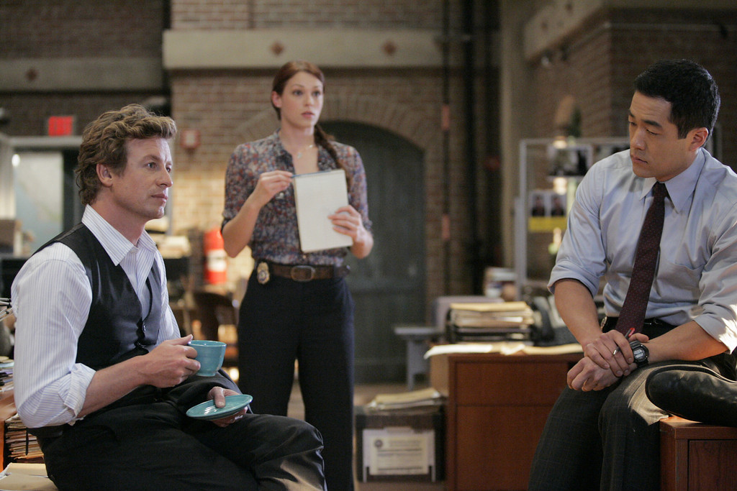
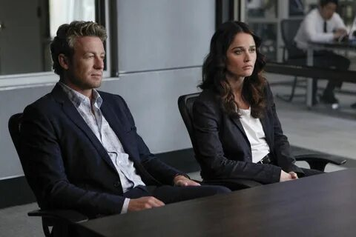

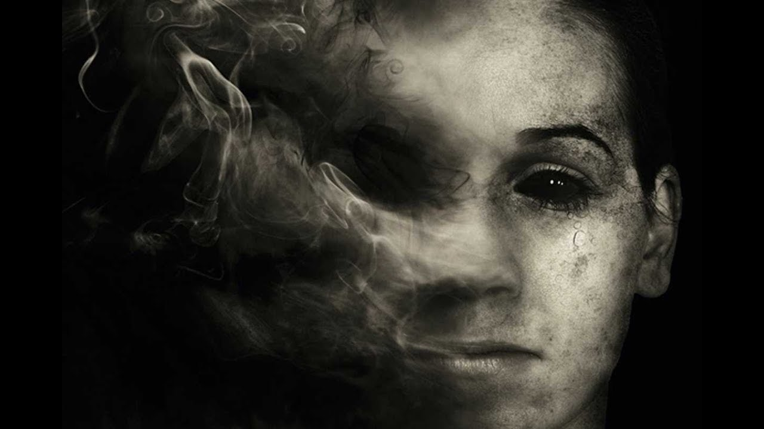
Независимым консультантом
Помощник агента Лисбон
Кем работал Патрик в Калифорнийского Бюро Расследований (КБР)?
Медиумом КБР

Slide 10
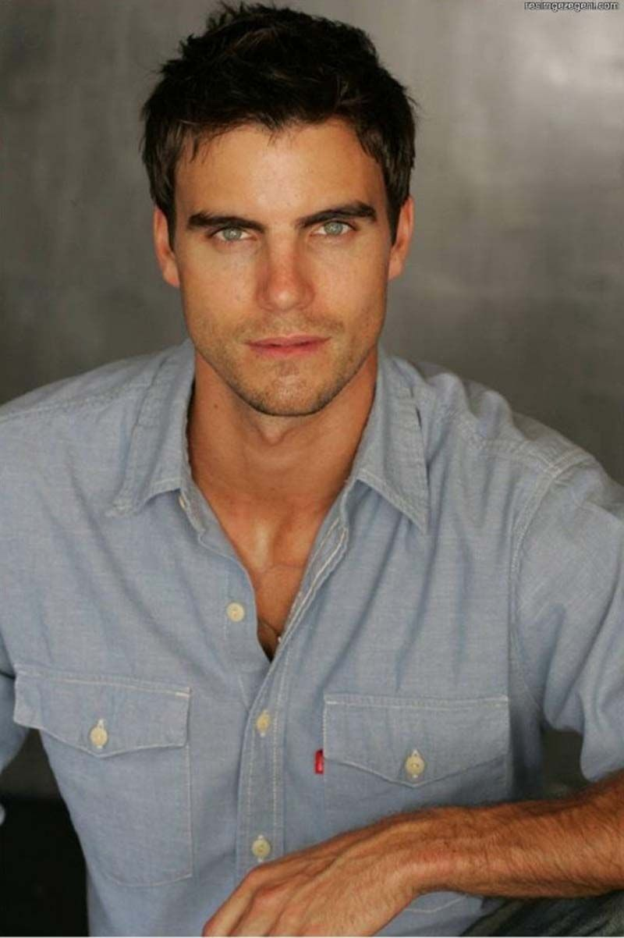
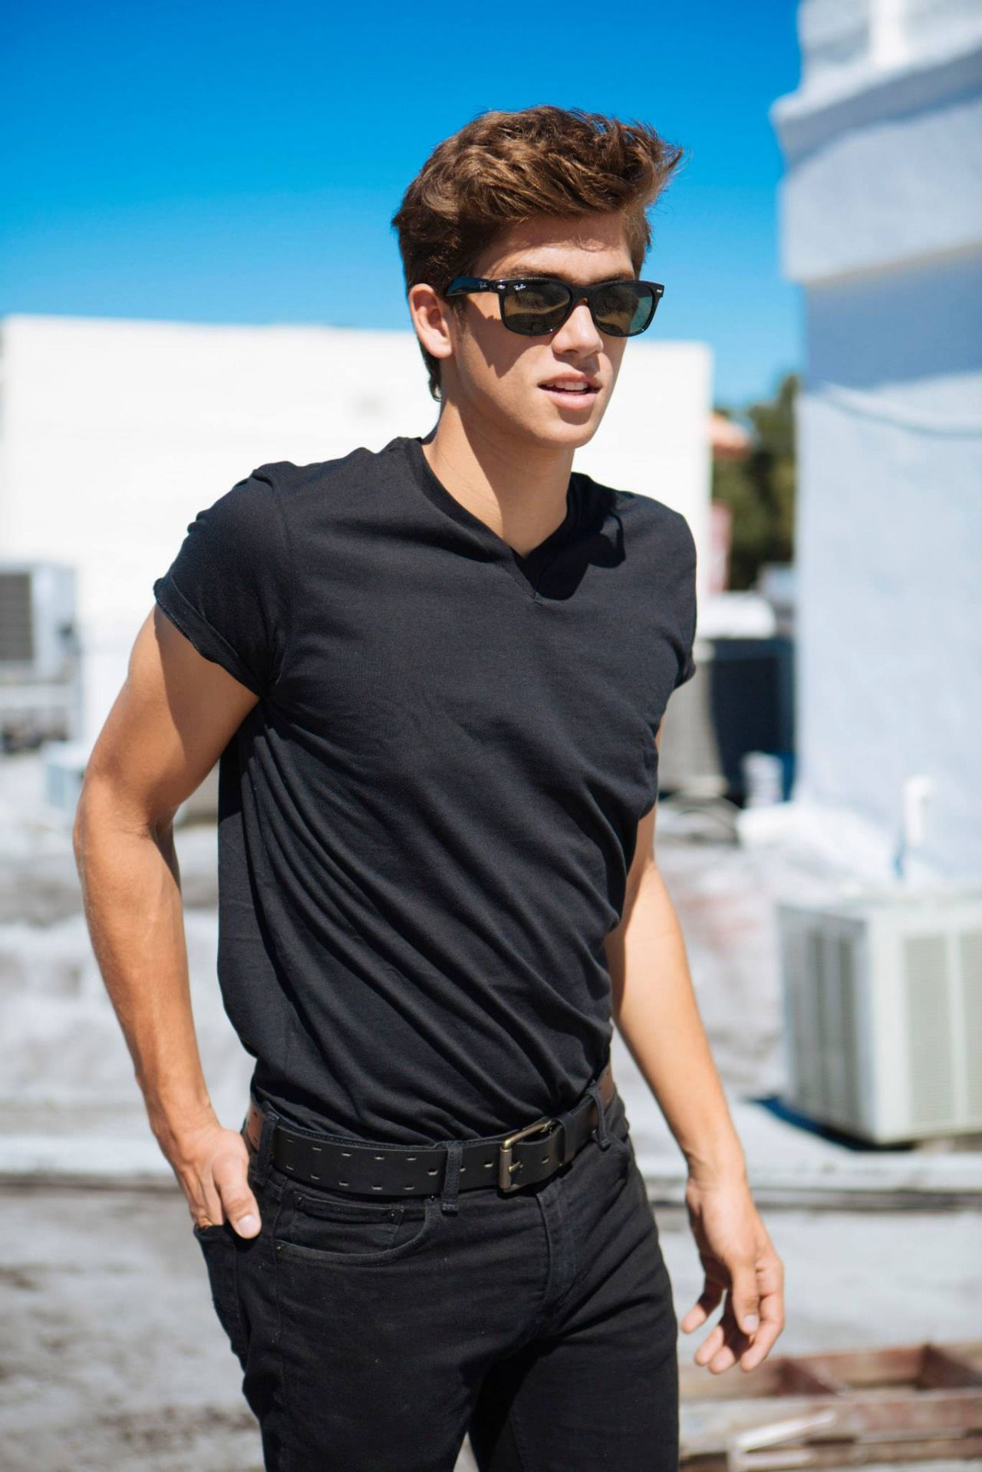
этап игры
Помоги выявить убийцу
Стив Джонс
29 лет
Является супругом убитой жертвы, на момент убийства есть алиби: был на встрече с инвестором в ресторане с 12:00 до 15:35, но он отлучался в туалет по словам собеседника и застрял там на 45 минут.По времени успевает доехать до дома и убить жену, но утверждает что он этого не делал.
Была любовница, но она находится в другой стране и её алиби подтвердилось.
За неделю до убийства сильно поругался с убитой из-за несостыковок в работе.Бизнес у него общий с женой
В данном деле есть два подозреваемых и нам необходимо выявить настоящего убийцу, чтобы не посадить за решётку невиновного.
Майкл Рубенс
23 года
Был тайным любовником убитой, в последнее время был груб с ней из-за её бизнеса.Был скрытый мотив для соблазна жены Стива Джонсона, хотел повлиять на её решение в плане переписи бизнеса не него.
По своим словам находился дома на момент убийства говоря, что это может подтвердить соседка, но она слегка слепа и нельзя на 100% опираться на её показания.
Сведения по делу Маргарет Джонс:
Убитая: Маргарет Джонс; 35 лет; убита в собственном доме выстрелом в голову; выявлено, что убитая была в алкогольном опьянении и убийцу впустила сама в дом (следов взлома или лазейки в него не было), убийство было совершенно между 12:30 и 15:00.

Slide 11
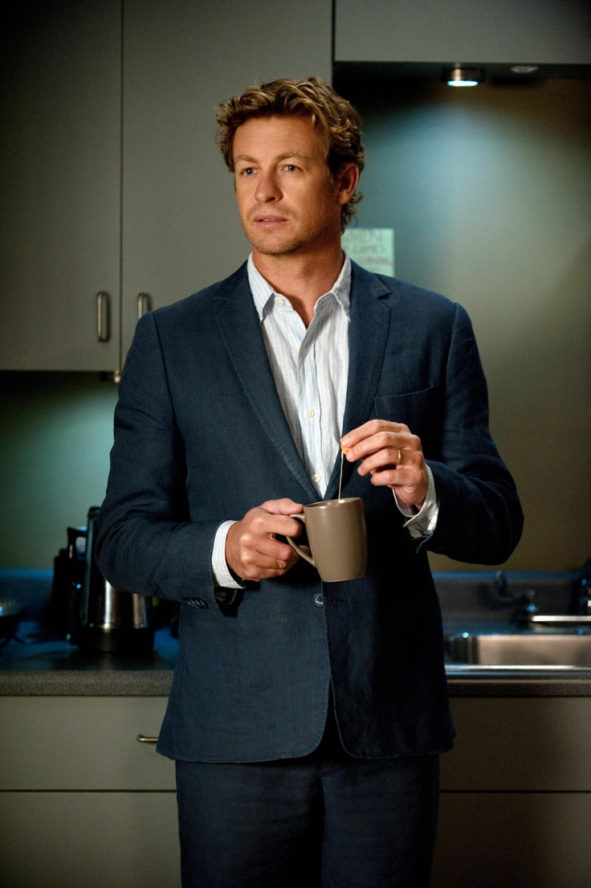
«Майкл Рубенс – молодой и интересный парень, пошедший не той дорогой. Он был неискренен с убитой, но он слишком слаб морально чтобы выстрелить смотря в глаза ей.
Но из списка подозреваемых его пока нельзя убирать»
«Стив Джонс – умён и хитёр, но не сильно смел. Тем более не собирался уходить от убитой, несмотря на наличие любовницы. Коварен и готов пойти на всё ради достижения своих целей»
«Но у меня есть идея, ели ты мне доверишься мы поймаем убийцу.
Собери всех свидетелей и подозреваемых завтра на месте преступления, в 12:35 и предоставь мне возможность показать шоу»
Комментарий Патрика (менталиста)

Slide 12
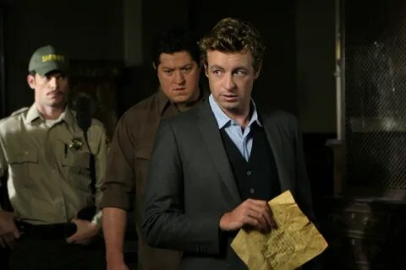
«Начнём шоу» - Патрик
На месте присутствуют:
Муж убитой- Стив Джонс
Любовник убитой-Майкл Рубенс
Жена любовника- Джессика Рубенс
Любовница мужа- Айва Майкельсон
Дом-работница, нашедшая убитую - Миссис Роман
«Итак, об этом не было сказано, но в данном деле у нас есть прорыв и мы нашли улику которая приведёт нас прямо к убийце, но наш криворукий друг,агент Чо потерял её в этом доме.Но думаю, к завтрашнему утру мы её найдём и схватим убийцу.Так что жду вас завтра в 10:45 тут же»
Патрик

Slide 13
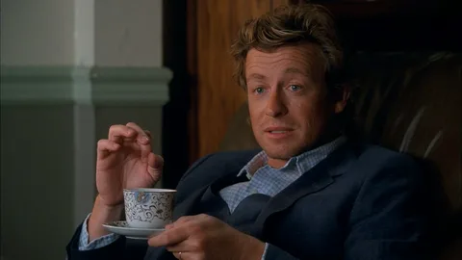
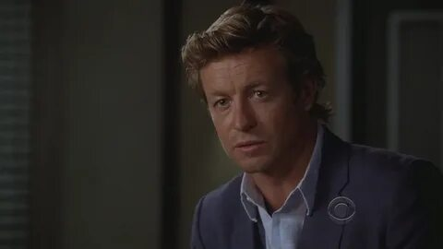
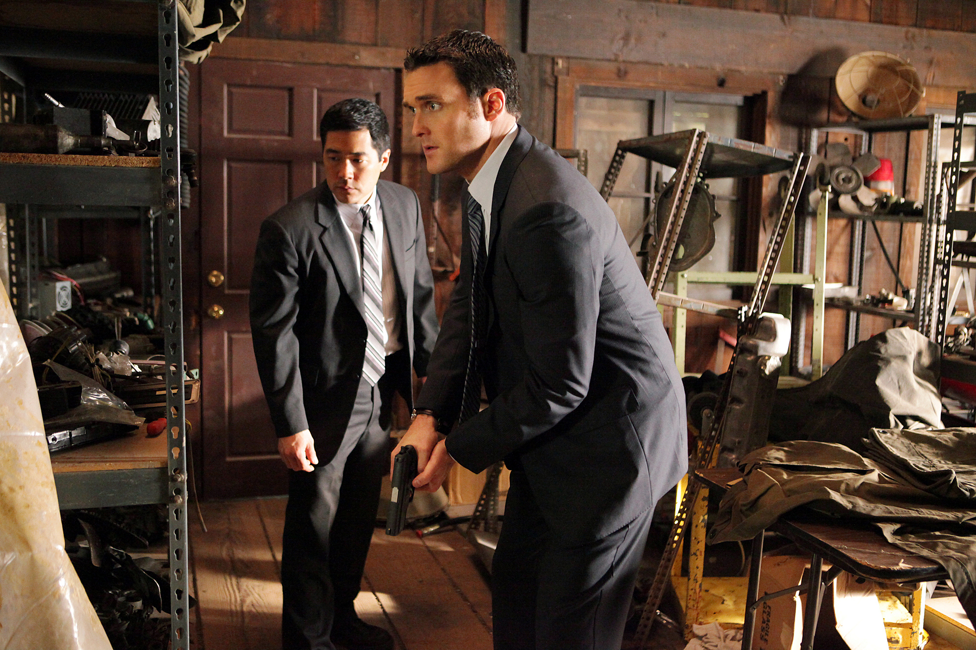
«Сегодня у нас наметилось ночное дежурство у дома убитой, пойду схожу нам за чаем и едой.Обещаю убийца не заставит себя ждать»
Патрик
Нажми
Нажми
03:45
«Проснись,кто-то пробрался в дом, снизу, я его слышал.Тихо, он ищет нашу улику в гостиной ха-ха»
Патрик
Поехали дальше
«Только давай без стрельбы, поспокойнее.
Вон он, тише»

Slide 14
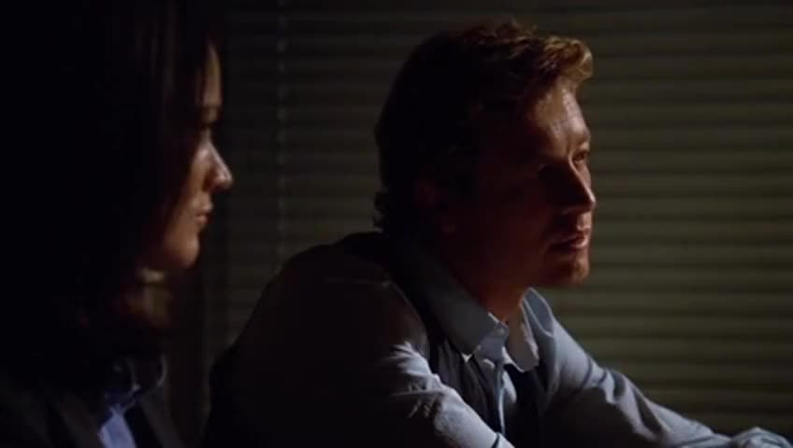
«Ты пойман.
Теперь время допроса»

Slide 15

Чтобы помочь расколоть убийцу во время допроса мне понадобится твоя помощь.
Нажми
Вот твоё задание
Собери пазл и узнай кто-же оказался убийцей
Вперёд

Slide 16
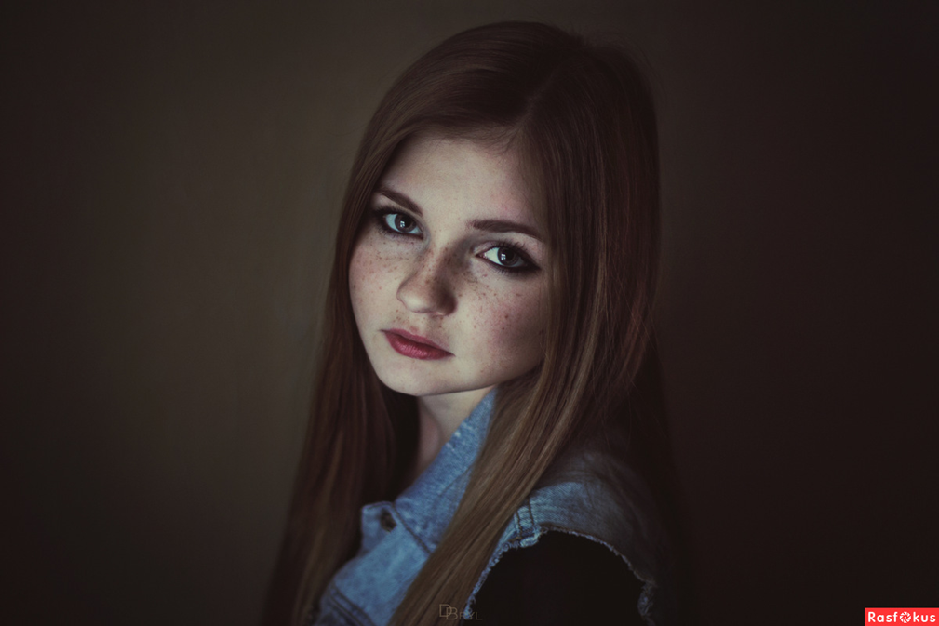


Slide 17
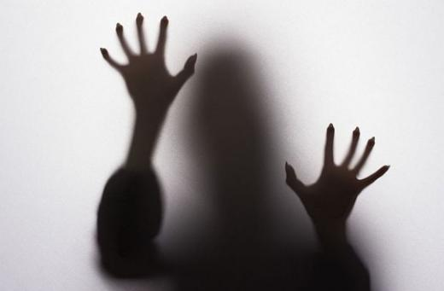
Нажми
Поздравляю, мы поймали убийцу
Наш убийца - любовница мужа
Айва Майкельсон, 25 лет.
Молодая студента, находящееся на практике в компании Джонс.
Мотив: она молода и глупа, в мужа убитой была влюблена в по уши, что и привело к данным действиям.

Slide 18
Дополнительный уровень
Поехали!!!
Пропустить

Slide 19
Напоследок, соберёшь пазл?)
В честь завершения игры
Если да, то вперёд!!!

Slide 20
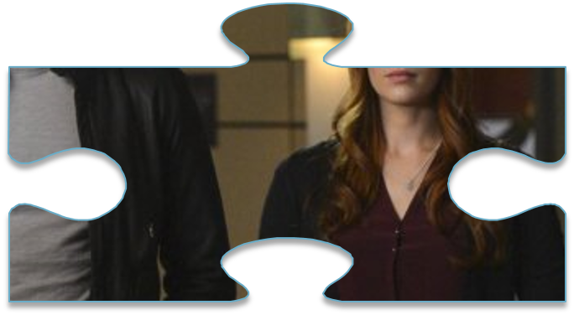
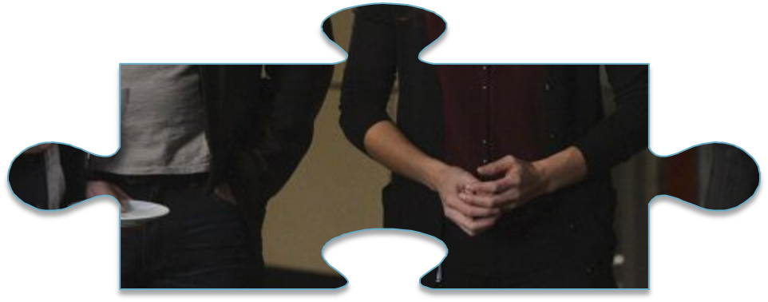
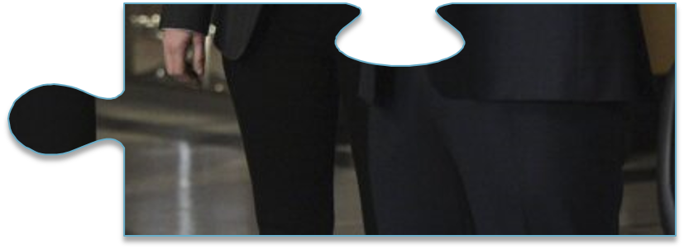
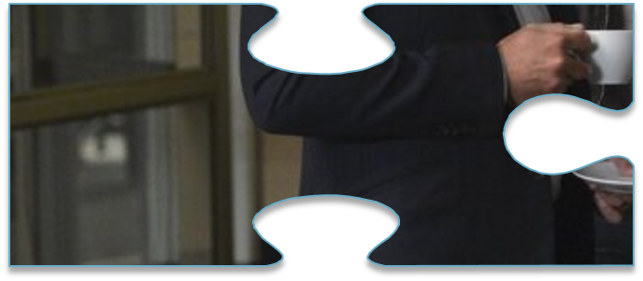
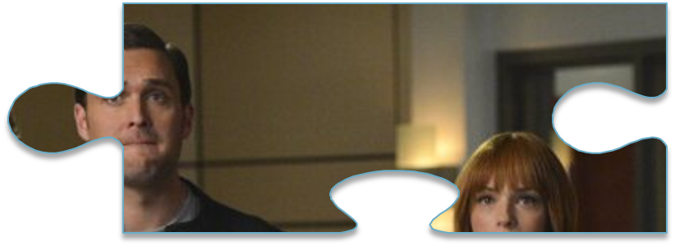


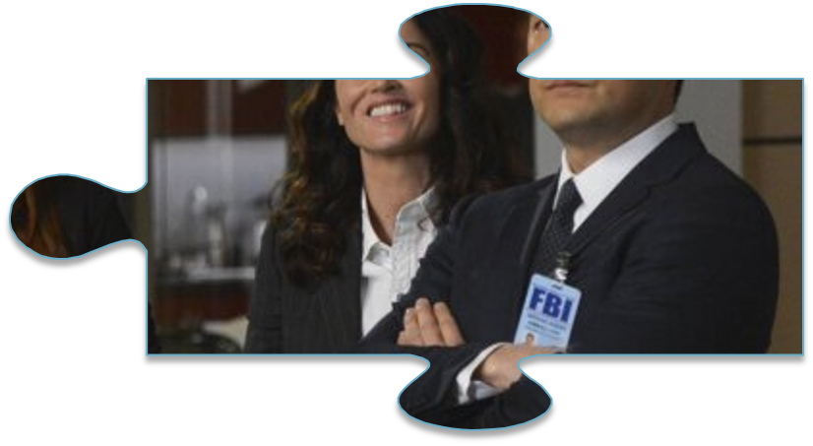
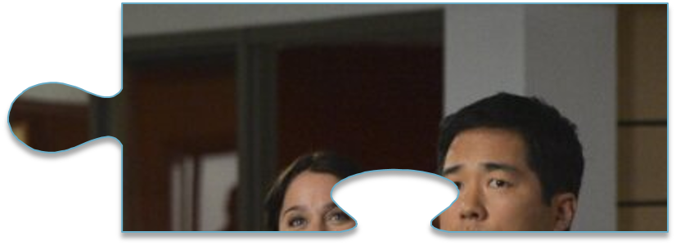
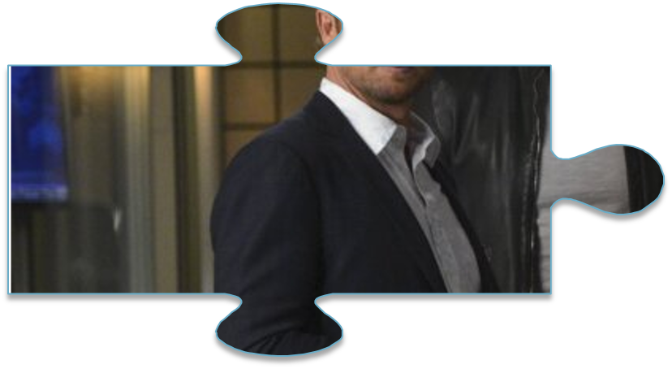



Slide 21
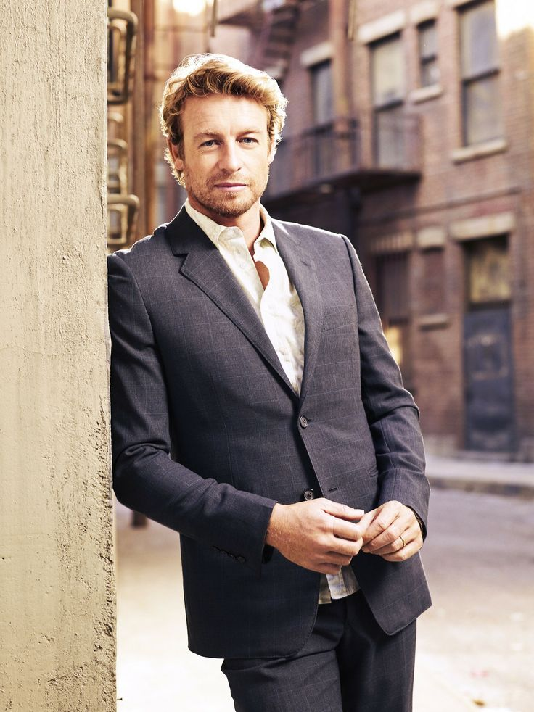
Спасибо тебе за сотрудничество и помощь, мой милый друг!!!
Вновь мы раскрыли дело и поймали убийцу.
Без тебя бы мы не справились.

